Slide 1

Nakib Mdoiouhoma
BTS SNIR 2024
Pikawa
Machine à café connectée
v1.0
Revue Finale

Slide 2
Sommaire
01
02
03
04
Présentation du projet
Organisation des tâches
- Expression du besoin
- Cahier des charges
- Plan synoptique du système
- Contraintes
- Répartition des taches
- Planification
Présentation personnelle
Conclusion
- Fonctionnalités du système
- Spécifications techniques
- Bilan du projet
- Les améliorations

Slide 3
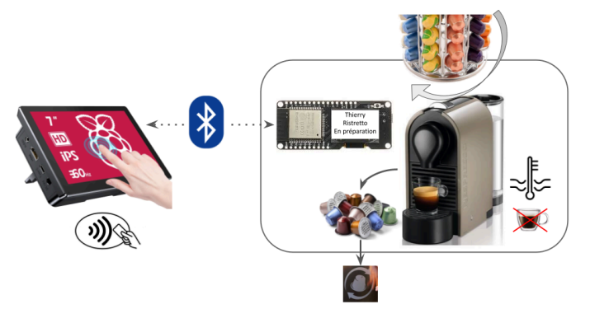
Présentation du système
Sélectionner une capsule dans le magasin
Administrer le stock du magasin (type de capsule, quantité)
Alerter l'utilisateur (présence/absence capsule)
Identifier l’utilisateur par un badge RFID
Paramétrer les préférences de l’utilisateur identifié (type de capsule, boisson préférés)
Faire un bilan de santé (consommation de café / jour, taux de caféine + recommandation)
Préparation d’un café (ristretto, espresso lungo)

Slide 4
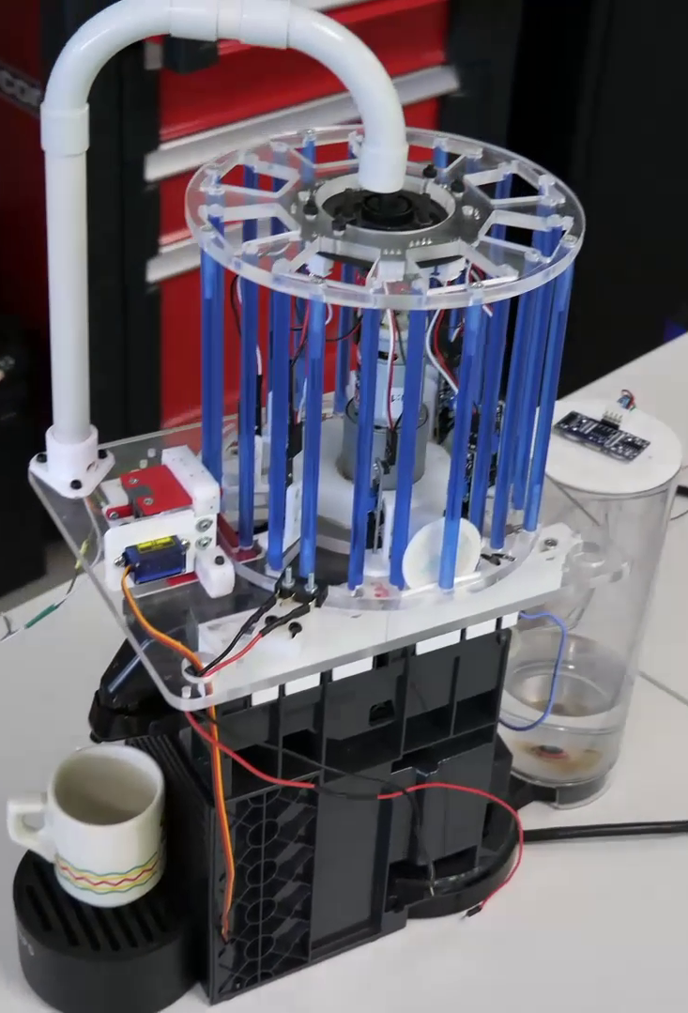
Le magasin de capsules
Caractéristiques du magasin :
8 colonnes
4 capsules par colonne
Tâches EC :
Détecter la présence/absence de capsule dans le magasin
Positionner le magasin en fonction de la sélection d'une capsule
Libérer/bloquer la capsule

Slide 5
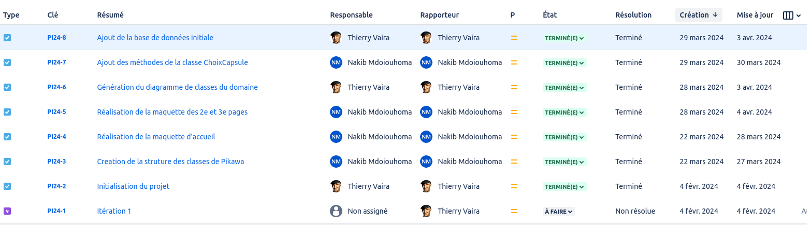
Gestion des tâches
Permet de faire le lien entre Jira et GitHub
Nom de la tâche à effectuer
Personne qui a cree la tache
Personne qui a effectué la tâche

Slide 6





Les ressources utilisées
v5.12.8
v2.34.1
v5.13.0.22
v7.11

Slide 7
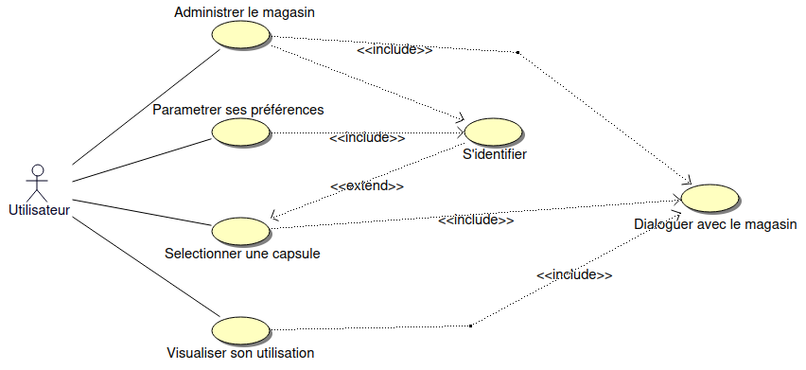
Diagramme des cas d’utilisation

Slide 8
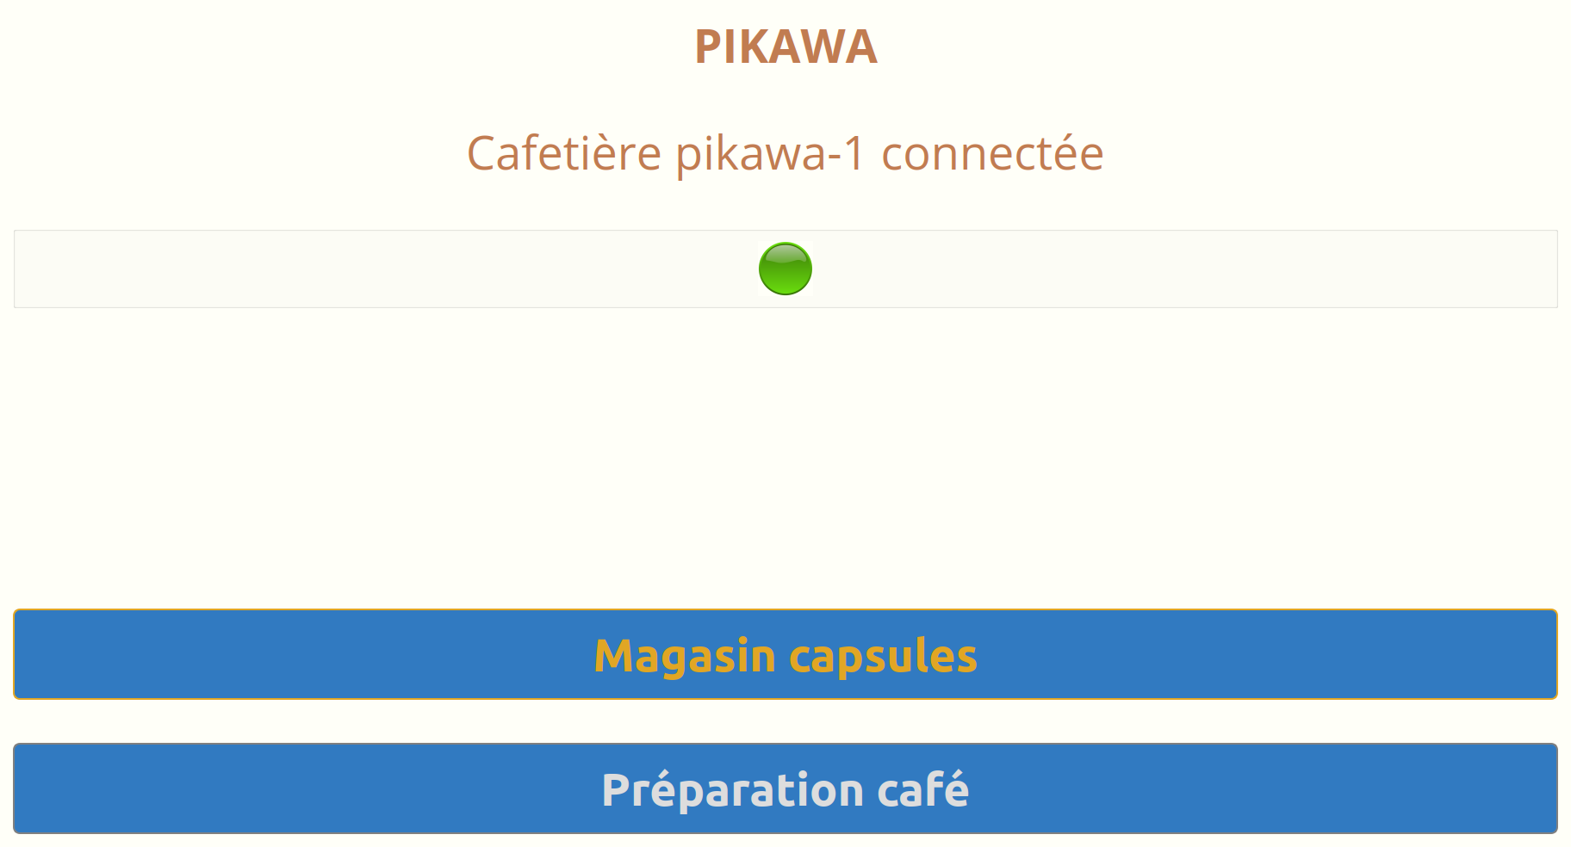
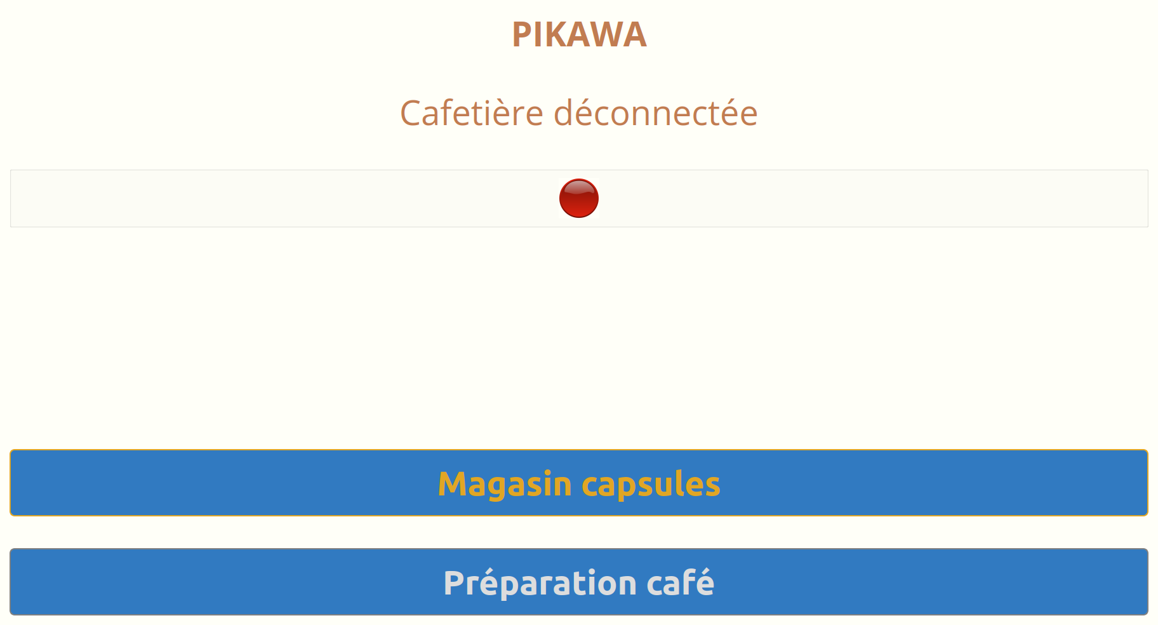
IHM Accueil
QLabel labelEtatCafetiere
Qlabel etatCafetiere
QPushButton selectionMagasinsCapsules

Slide 9
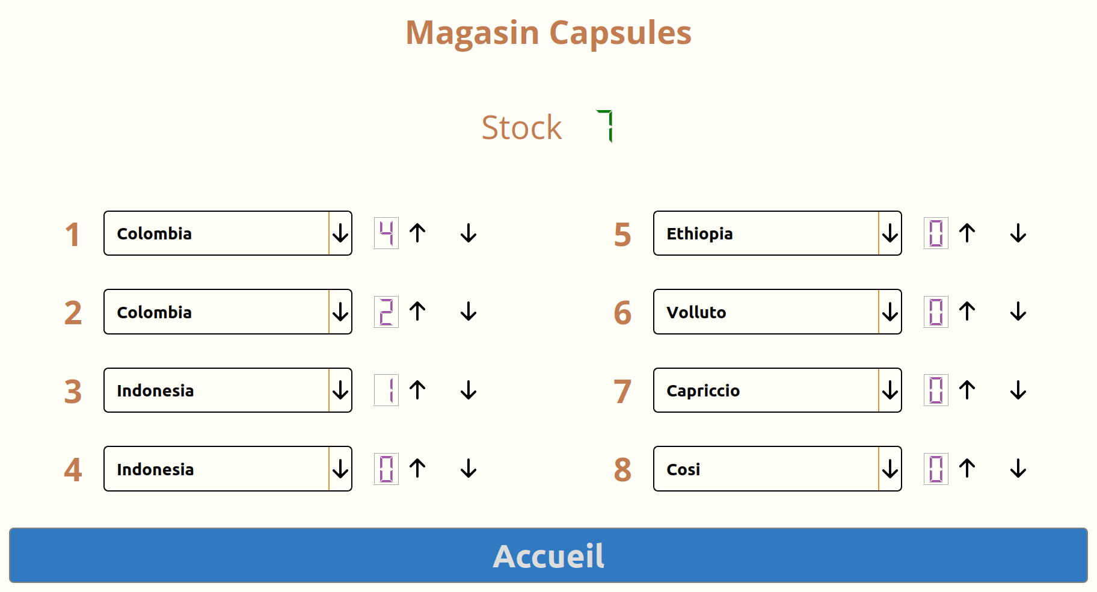
IHM Magasin à capsules (stock)
QVector <QSpinBox*> stocksRangeesCapsules
QLCDNumber capsuleTotalRestantes
Qvector <QComboBox*> listesDeroulantesCapsules
QVector <QLCDNumber*> listeLCDNumberCapsules

Slide 10
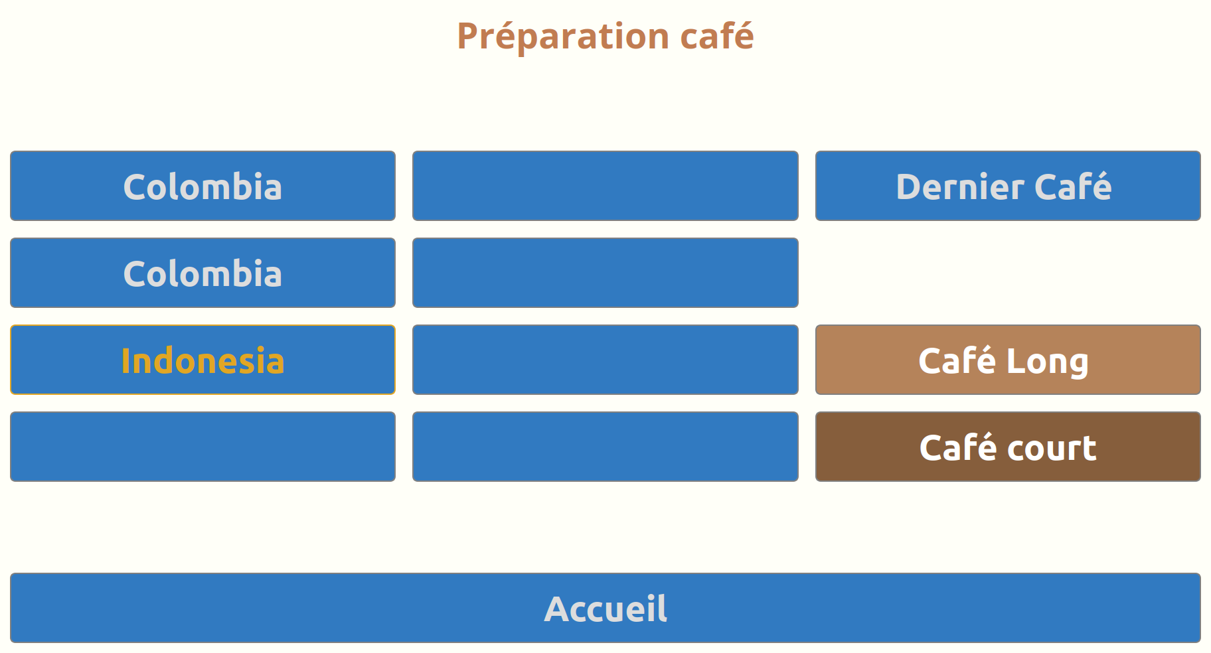
IHM Préparation café

Slide 11
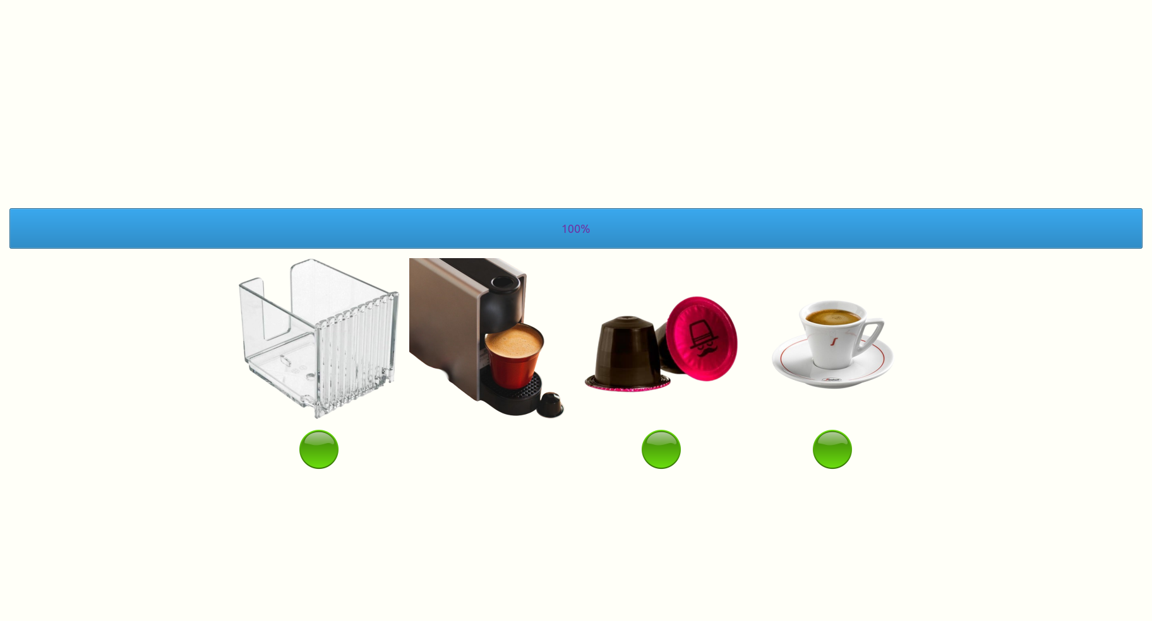
IHM Etat préparation café
QProgressBar progressionCafe

Slide 12
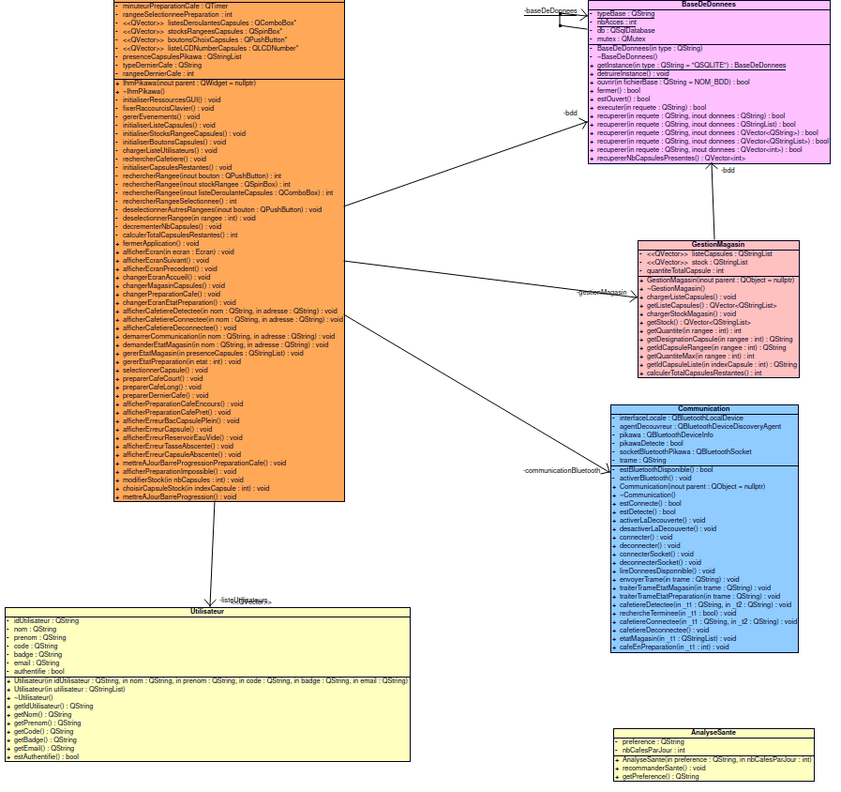
Diagramme de classes

Slide 13
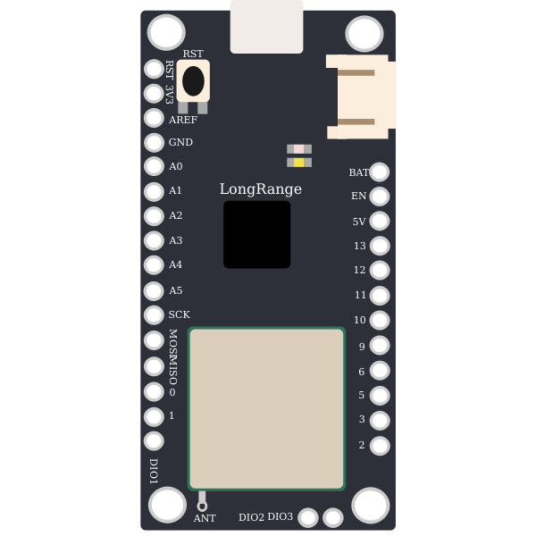
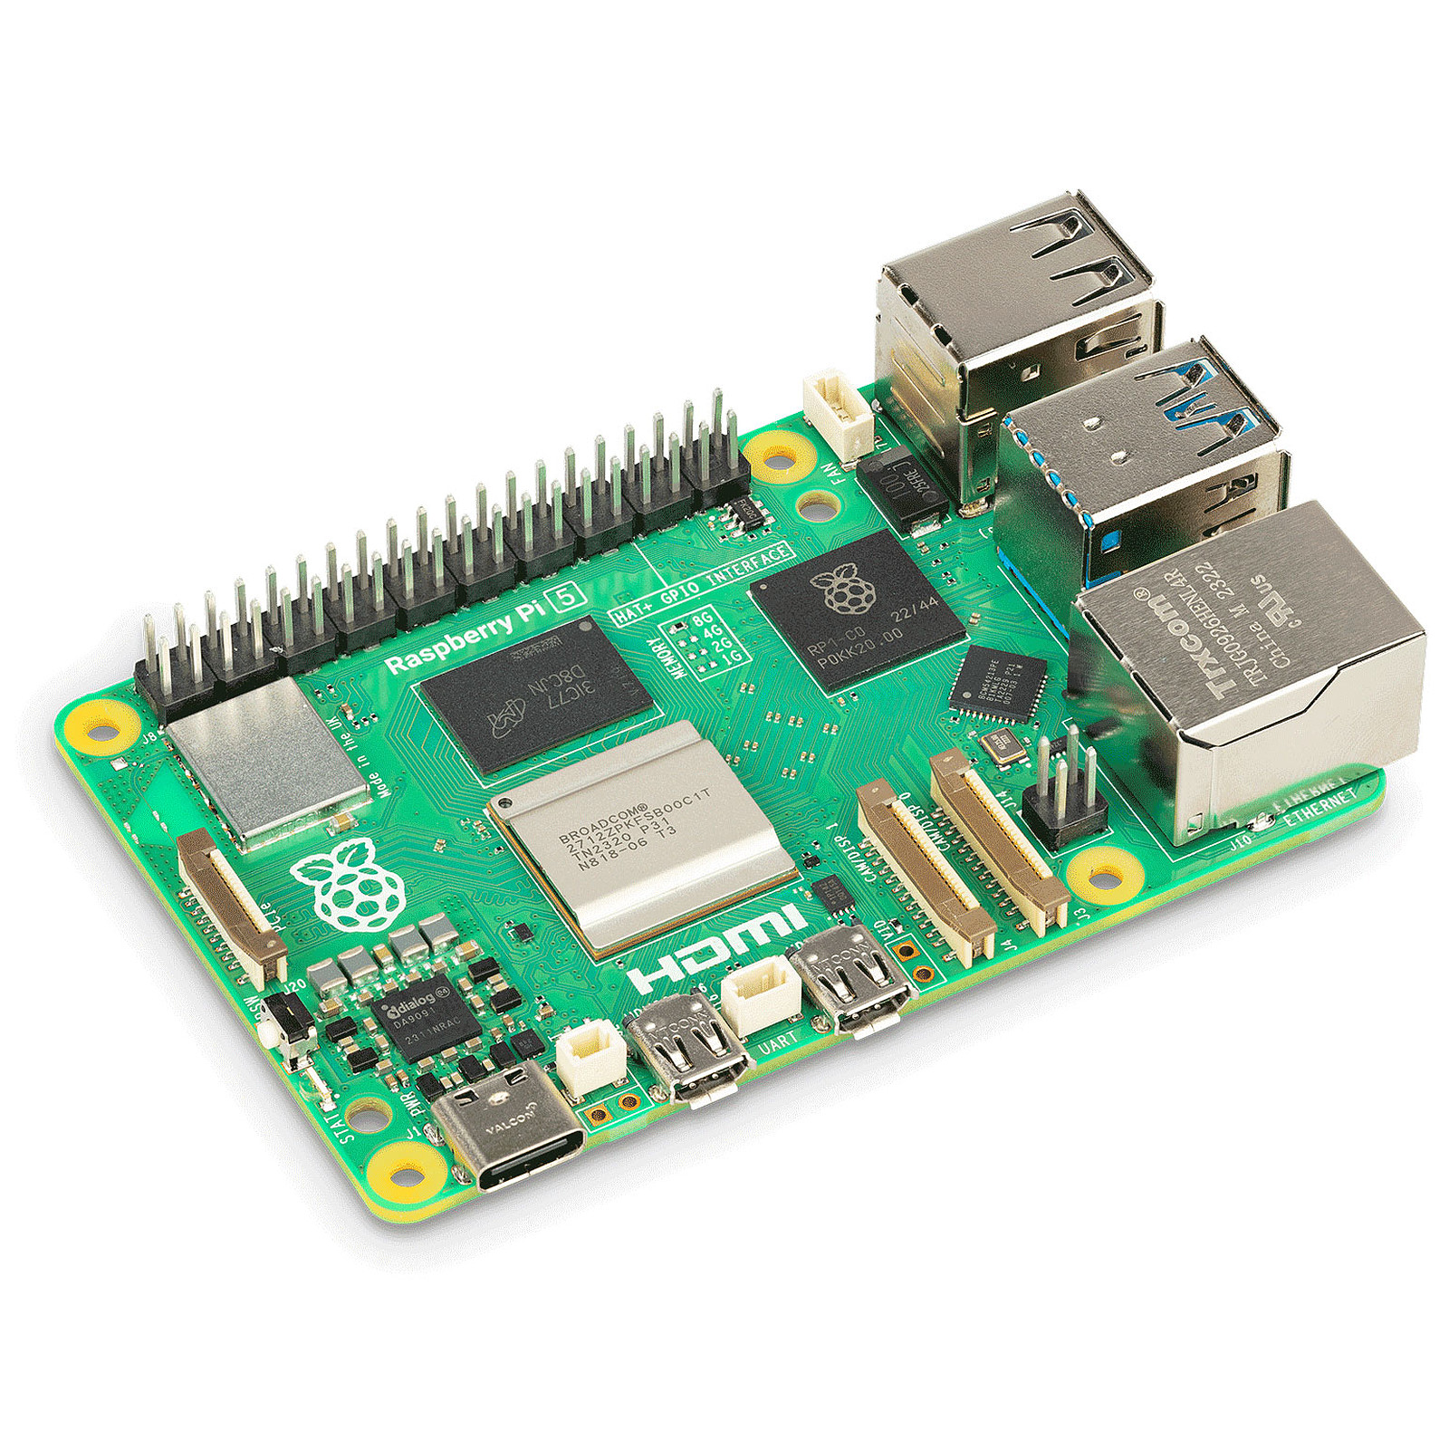

Communication
Bluetooth v5.53
ESP32
Cafetière
Raspberry Pi
Application Qt

Slide 14
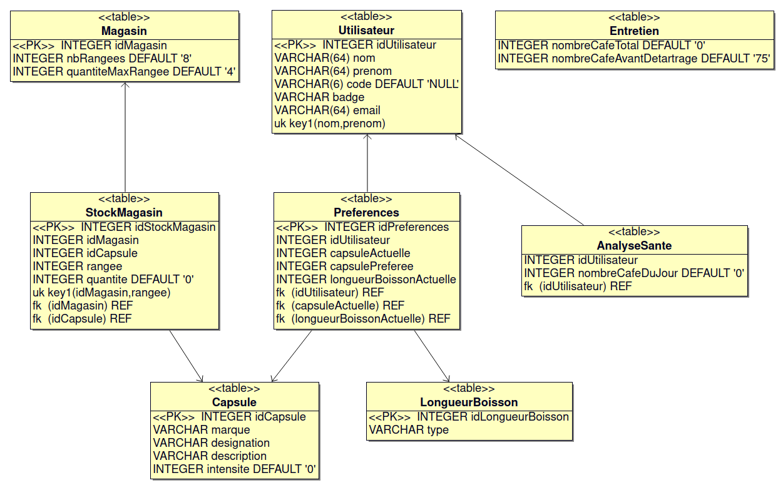
Base de données SQLite

Slide 15
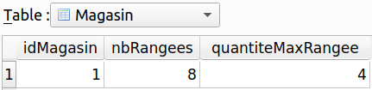
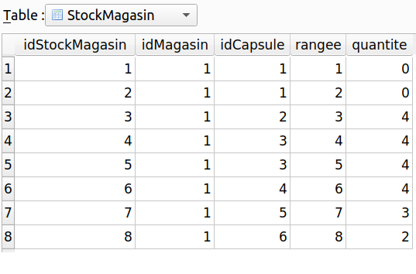
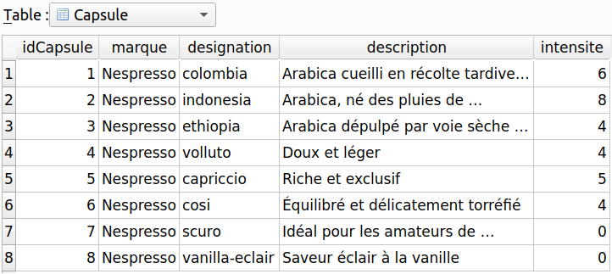
Stock du magasin à capsules

Slide 16
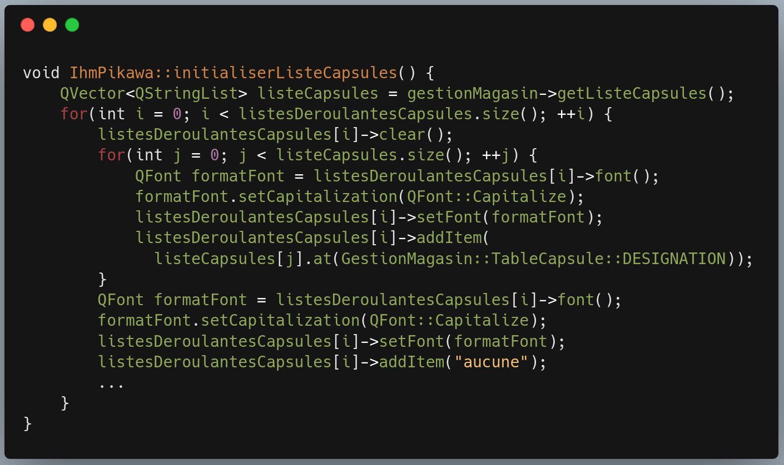
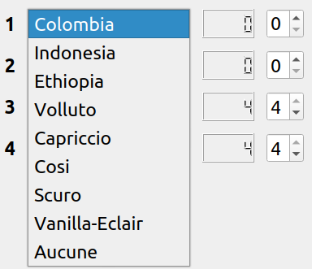
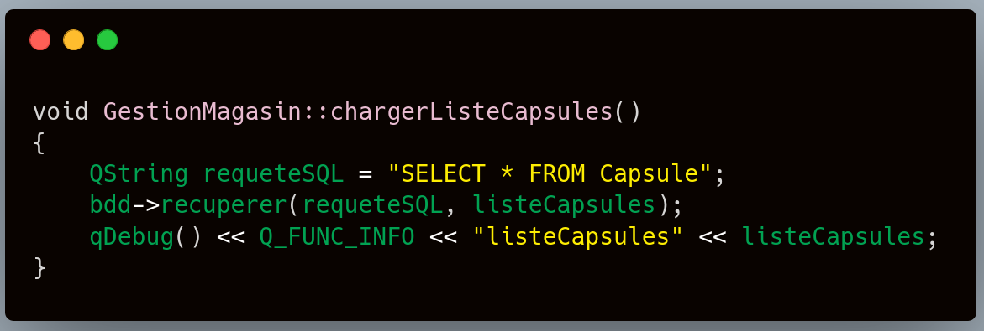
Liste des capsules
void GestionMagasin::chargerListeCapsules() listeCapsules QVector(("1", "Nespresso", "colombia", "Arabica cueilli en récolte tardive, unique comme la cordillère des Andes", "6"), ("2", "Nespresso", "indonesia", "Arabica, né des pluies de Sumatra, labellisé Fairtrade et certifié biologique", "8"), ("3", "Nespresso", "ethiopia", "Arabica dépulpé par voie sèche sous le soleil bienfaiteur", "4"), ("4", "Nespresso", "volluto", "Doux et léger", "4"), ("5", "Nespresso", "capriccio", "Riche et exclusif", "5"), ("6", "Nespresso", "cosi", "Équilibré et délicatement torréfié", "4"), ("7", "Nespresso", "scuro", "Idéal pour les amateurs de recettes intenses et équilibrées à base de lait", "0"), ("8", "Nespresso", "vanilla-eclair", "Saveur éclair à la vanille", "0"))

Slide 17

Recette
Fonctionnalités | OUI | NON
Administrer le magasin de capsules
Gestion du type de capsule
Suivi de l'état du stock
Sélectionner une capsule
Lancer la préparation d’un café
Communiquer avec la cafetière
Être alerté en cas d'erreur
Gérer l'état d'une préparation d’un café

Slide 18
TITRE

